Slide 1
Græsk kunst og skulptur

Slide 2
Antikkens tidsperioder
Geometrisk tid
          1100-750
Arkaisk tid
          720-480
Klassisk tid
          480-323
Hellenistisk tid
          323-31

Slide 3
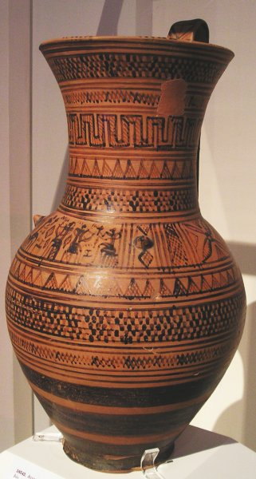
Geometrisk tid
1100-750
Er opkaldt efter kunstens geometriske mønstre og symboler
”De mørke århundreder” = ingen skriftlige kilder eller overleveringer
Kendetegnet ved angsten for det tomme rum
Funktion: Gravmonumenter, begravelser

Slide 4
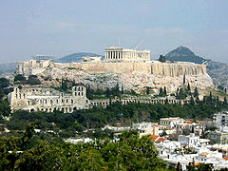
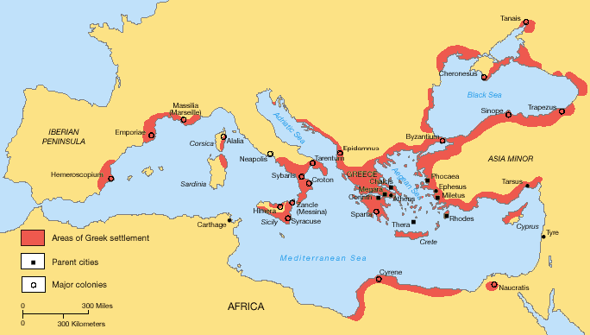
Arkaisk tid
720-450
Magna Graecia = Storgrækenland, breder sig over middelhavsområdet
Polis = bystatskultur
Aristokrati og eneherskere
Akropolis = gravhøj, placeret midt i byen
Udenom byen ligger landbrugsområder
Eksempler på bystater: Athen, Sparta, Theben

Slide 5
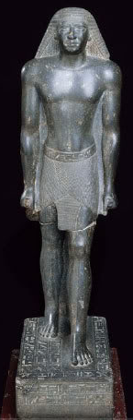
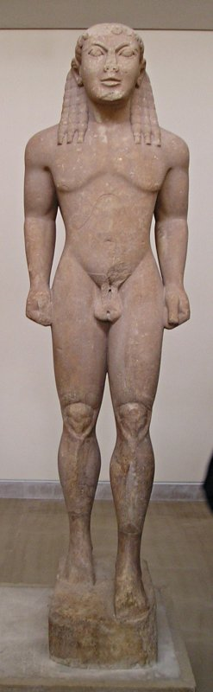
Arkaisk skulptur
Inspiration fra Ægypten
Frontale
Statiske
Vægten på begge ben
Arme langs siden
Ingen bevægelse
Stiliserede = følger en bestemt ‘skabelon’, urealistisk
Symmetriske

Slide 6
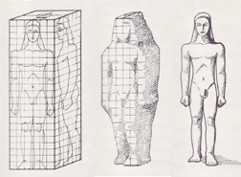
Arkaisk skulptur
Fremstillingsteknik: Rundskulptursteknik
Materiale: Oftest marmor
Stillingsmotiv: Frontalt
Funktion: Fremstilling af guder, offergaver eller mindesmærker for afdøde
Bemalet

Slide 7
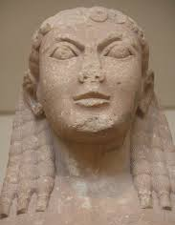
Arkaisk kouros
Kouros (pl. kouroi) = ung mand
  Positur: Stilstående, et ben foran, arme langs siden, hænder knyttet
    Idealet: Sundhed, styrke og kalokagathia = smuk og god både i det indre og ydre
    Stiliseret
  Krop:
    Heroisk nøgenhed
    Kraftig, forenklet muskulatur
    Symmetrisk, frontal og statisk
  Ansigt:
    Perlelokker eller kort med spiralkrøller/hjelmhår
    Mandelformet øjne
    Arkaisk smil

Slide 8
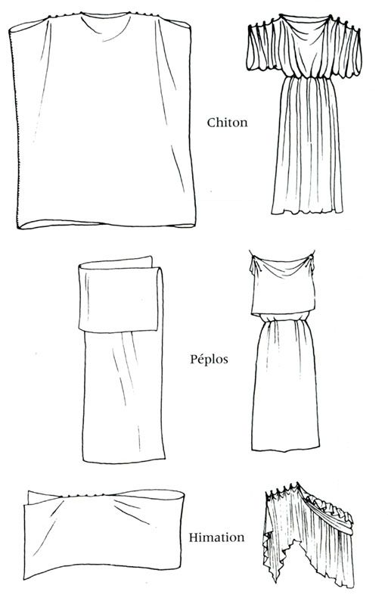
Arkaisk kore
Kore (pl. kourai) = ung kvinde
  Positur: Stilstående, den ene arm/hånd er løftet og holder enten hendes klæde, er lagt over brystet eller holder en offerskål
    Stiliseret
    Henved slutningen af arkaisk tid kommer der mange detaljer ved håret og tøjet
  Krop:
    Påklædt med chiton, himation eller peplos
    Konturer af bryster
    Symmetrisk, frontal og statisk
  Ansigt:
    Perlelokker, langt hår, måske opsat foran
    Mandelformet øjne
    Arkaisk smil

Slide 9
Klassisk tid 480-323 f.kr.
Klassisk tid inddeles i tre underperioder:
  Tidlig klassisk tid 480-450 f.kr.
  Højklassisk tid 450-400 f.kr.
  Senklassisk tid 400-323 f.kr.
Sejren i perserkrigene i 480 f.kr. bliver starten til en periode med fred, rigdom og opblomstring.
Demokrati i Athen.
Athen er ødelagt og skal genopbygges = nye muligheder for kunsten.

Slide 10
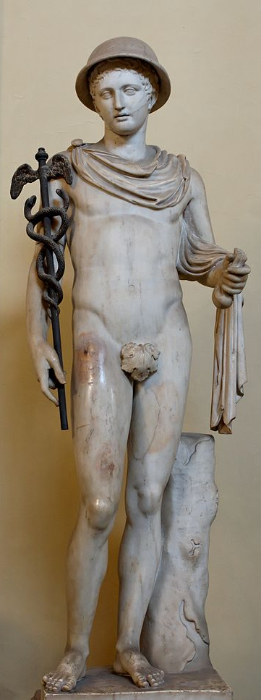
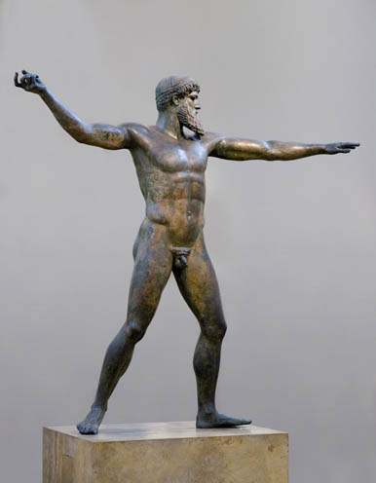
Tidlig klassisk skulptur
Fremstillingsteknik: Rundskulptursteknik og bronzestøbning.
Bronze er dyrt, men efter krigen skal sejr og rigdom dokumenteres.
Mange bronzeskulpturer er støbt om og findes derfor kun i marmorkopier.
  Marmorkopier kendes på, at der er en støtte ved foden, så skulpturen ikke vælter, ofte en træstub.
Mere bevægelse i skulpturen, frontaliteten opløses, hovedet drejes, skulpturens blik ser væk fra beskueren.
Materiale: Bronze eller marmor
Stillingsmotiv: Svag kontrapost eller frit stillingsmotiv hen mod højklassisk tid.
Funktion: Fremstilling af guder, af sportssituationer, af kendte eller lign., mindesmærker eller offergaver.

Slide 11
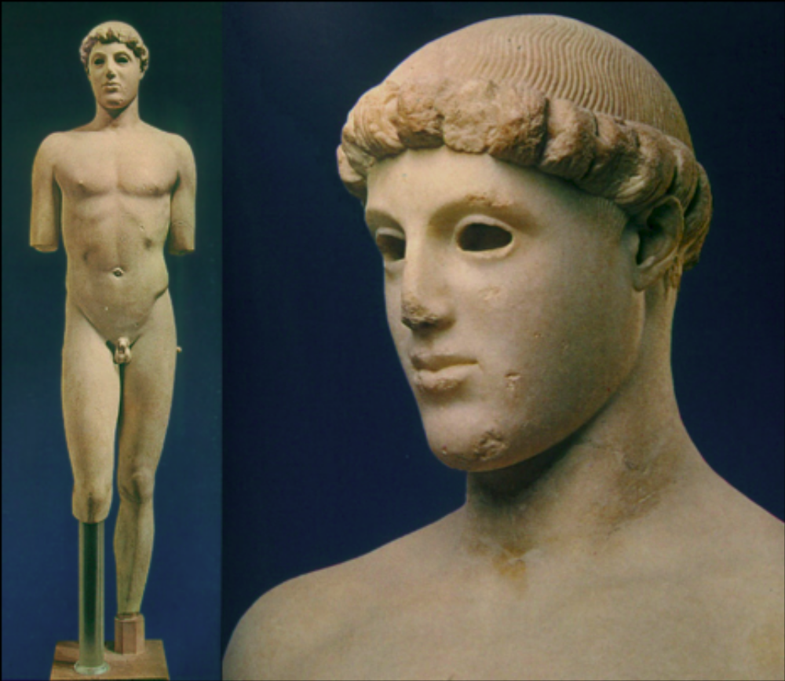
Tidlig klassisk skulptur
Positur: Delvis symmetri, mere naturalistisk, bevægelse.
  Svag kontrapost = skulpturens vægt på det ene ben
  S-kurve op gennem kroppen
  Afslappet kropspositur.
Krop:
  Heroisk nøgenhed
  Let markeret muskulatur
  Atletisk kropsbygning
  Delvis symmetrisk
  Kvinden bærer peplos med lodrette stiliserede folder og viser ingen former.
Ansigt: Markeret hage, fyldige læber, tunge øjenlåg, ovalt
  Kort hjelmlignende hår
  Blikket er rettet væk fra beskueren
  Hulrum ved øjnene til at ilægge sten
  Udtryksløst og neutral uanset stillingen viser ophøjet ro = sofrosyne
  Kvinden har langt hår; opsat, samlet i nakken eller hængende løst.

Slide 12
Højklassisk skulptur
Fremstillingsteknik: Rundskulptursteknik og bronzestøbning.
Materiale: Bronze eller marmor
Stillingsmotiv: Veludviklet kontrapost eller frit stillingsmotiv.
Funktion: Fremstilling af guder, af sportssituationer, af kendte eller lign., mindesmærker eller offergaver.
I højklassisk tid udvikles skulpturerne fra den tidlige klassiske tid; stillingsmotiverne bliver mere avanceret, muskulaturen mere markeret og raffineret som følge af at skulptørerne bliver teknisk bedre til at benytte lys og skygge.

Slide 13
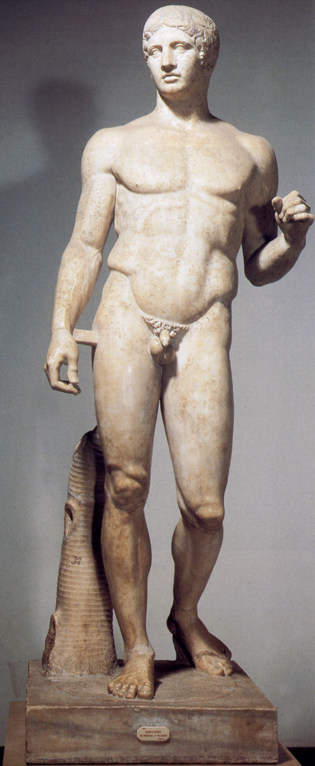
Højklassisk skulptur
Positur: Bevægelse og brud med symmetrien
  Veludviklet kontrapost eller frit stillingsmotiv
Krop:
  Naturalistisk og mere anatomisk korrekt
  Gode proportioner
  Atletisk og muskuløs krop
  Heroisk nøgenhed
  Kvinderne bærer peplos eller chiton, som falder naturligt og smyger sig om kroppen i wetlook hen mod senklassisk tid
Ansigt: Ovalt, tunge øjenlåg, markeret hage
  Let drejet og naturtro (bl.a. rynker, skæg)
  Hjelmhår
  Udtryktsløst, neutral og ophøjet = sofrosyne
  Kvindernes ansigt – se tidlig klassisk tid.

Slide 14
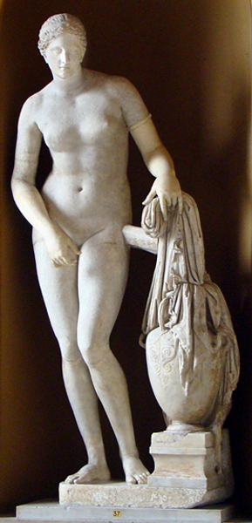
Senklassisk skulptur
I senklassisk tid begynder en større interesse for individets karakter og særlige personlighedstræk
Man eksperimenterer med fremstilling af kvindekroppen
  Afrodite portrætteres nøgen
  Tøjet klæber til kroppen og man begynder at se kvindens former
Muskulaturen og kroppen bliver blødere, slankere og mere naturalistisk.
Ansigtet begynder at udtrykke følelser

Slide 15
Senklassisk skulptur
Fremstillingsteknik: Rundskulptursteknik og bronzestøbning.
Materiale: Bronze eller marmor
Stillingsmotiv: Overdreven kontrapost med armene i bevægelse eller frit stillingsmotiv.
Funktion: Fremstilling af guder, af sportssituationer, af kendte eller lign., mindesmærker eller offergaver.
I senklassisk tid bliver skulpturerne naturalistiske og bevæger sig væk fra det ophøjet idealiseret udtryk uden følelser.

Slide 16
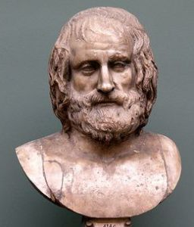
Senklassisk skulptur
Positur: Masser af bevægelse og brud med symmetrien
  Overdreven kontrapost med armene i bevægelse eller frit stillingsmotiv
Kroppen:
  Naturalistisk med flere rundinger og forskelligartet udseende
  Det firkantede præg forsvinder og skulpturen fremstår tredimensionel
  De ser ud, som de bør se ud
Ansigtet:
  Udtrykker følelser og personlighed
  Hår og øjne hugges dybere

Slide 17
Tidlig, høj- eller senklassisk skulptur?
Udviklingen gennem den klassiske tid går fra
  Fra svag kontrapost til overdreven kontrapost
  Fra idealisme til naturalisme
  Fra udtryksløse ansigter til følelsesladet ansigter
  Fra idealiseret peplos uden synlige kvindeformer til wetlook med synlige former under tøjet og nøgenhed
  Er du i tvivl, kan du placere en skulptur i overgangen mellem den ene og den anden tid; bare du husker, at argumentere for din begrundelse.

Slide 18
Tidlig, høj- eller senklassisk tid?

Slide 19
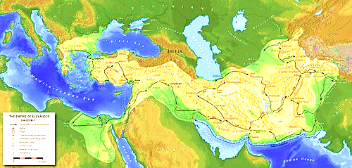
Hellenistisk tid
323-31 f.kr.
I slutningen af den klassiske tid erobrer Filip af Makedonien en række græske bystater
Filips søn, Alexander den Store, udvider det græske rige til et nyt, hellenistisk imperium
Helle kommer fra Hellas = Grækenland
Hellenistisk tid er derfor præget af græsk kunst og kultur i et stort område, der dækker Ægypten og store dele af Mellemøsten helt til Indien.
I perioden begynder romerne også at ekspandere og overtager én efter én græske områder
I 31 bliver Octavian udnævnt til kejser Augustus og vinder sig hele det tidligere græske område
Magten og kulturcenteret befinder sig nu i Rom

Slide 20
Hellenistisk skulptur
Skulpturerne er dynamiske og i bevægelse
Bevægelsernes indflydelse udtrykkes på de afbillede kroppe
Skulpturgrupper
Kompliceret kompositioner vidner om skulptørernes ekspertise
Fremstillingsteknik og materiale: Rundskulptur (marmor), cire perdue (bronze)
Stillingsmotiv: Frit og ofte en skulpturgruppe, der fortæller en historie
Funktion: Fremstilling af guder, af myter og fortællinger eller lign., som mindesmærker eller offergaver.

Slide 21
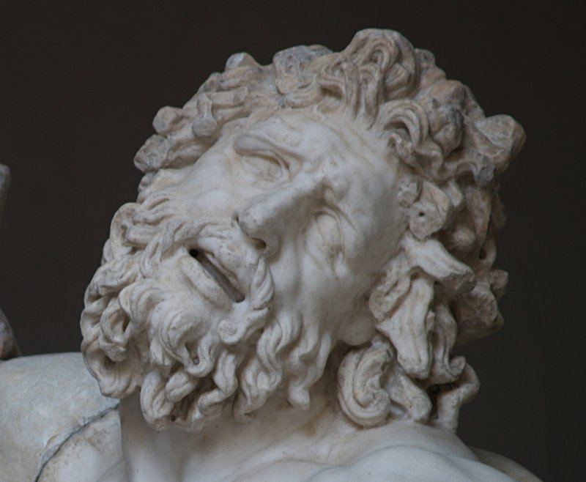
Hellenistisk skulptur: Barok-stil
Hellenistisk barok-stil: Skulpturer der udtrykker sig i et voldsomt og udtryksfuldt formsprog med stor detaljerigdom
Positur: Dramatiske og fortællende, alt er tilladt
  Skulpturgruppe
  Dynamik
  Lidende
  Teatralsk
Kroppen: Voldsomme udtryk med svulmende muskler
  Overdreven muskuløsitet
  Menneskelig realisme
  Hos kvinderne er der dybe, dramatiske folder i klædedragten
Ansigt: Udtryksfulde ansigtstræk
  Forvredne og dramatiske udtryk
  Stærke følelser i form af glæde, smerte eller afmagt

Slide 22
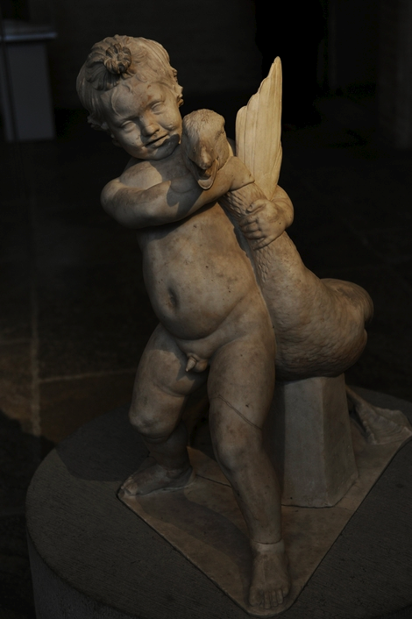
Hellenistisk skulptur: Rokoko-stil
Hellenistisk rokoko-stil: Skulpturer der udtrykker sig i et let og muntert udtryk med stor detaljerigdom
Positur: Ofte med humoristiske og pikante undertoner
  Skulpturgrupper
  Dynamik
  Flirtende
  Den buttede dreng/nøgne amor
Kroppen: Pikante udtryk med store muskler
  Ofte med nøgne kvinder
  Muskuløse
  Realistiske og udtryksfulde kroppe
Ansigtet: Udtryksfulde med lette følelser
  Legende og smilende
  Flirtende udtryk
  Individuelle træk

Slide 23
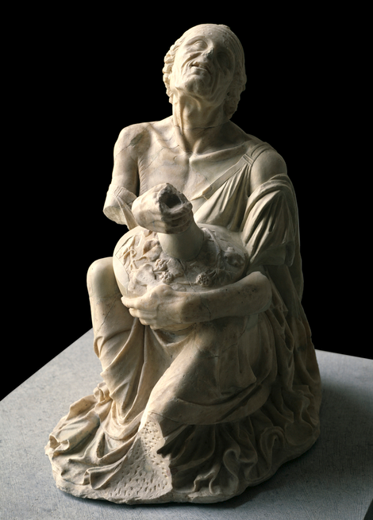
Hellenistisk skulptur: Det realistisk portræt
Det realistisk protræt: Skulpturer der portrætteres i alle aldre og i hverdagssituationer
Positur: Udtryksfulde og individualiseret
  Hverdagssituationer
  Ingen dramatik
  Realisme
Kroppen: Individualiseret og realistisk
  Alle aldre
  Rynker, forfaldne kroppe
  Mennesket, som det ser ud i alle tider ved alle situationer
Ansigtet: Udtrykket afhænger af hverdagssituationen
  Alle aldre
  Rynker
  Individuelle ansigter med særpræg

Slide 24

Hellenistisk skulptur
Alt er tilladt
Fra idealisme til naturalisme til realisme i hellenistisk tid
Man er sjældent i tvivl ved hellenistiske skulpturer
Spørgsmålet er, om det er hellenistisk barok, rokoko eller det realistisk portræt?
Man skal altid huske at forsøge, at fortolke den historie, som skulpturen fortæller. Hvad laver skulpturen, hvilken hverdagssituation osv.?

